Slide 1



IoT를 기반으로 한 스마트 도어락
IoT-based Smart Door Lock
지도교수 : 김영곤 교수님
2014156005 / 김동겸
2014152009 / 노형래

Slide 2

INDEX
PART 01 졸업연구 개요
PART 02 관련연구 사례
PART 03 시스템 시나리오
PART 04 시스템 구성도
PART 05 개발 환경
PART 06 업무 분담
PART 07 졸업연구 수행 일정
PART 08 필요 기술 & 선행 연구

Slide 3
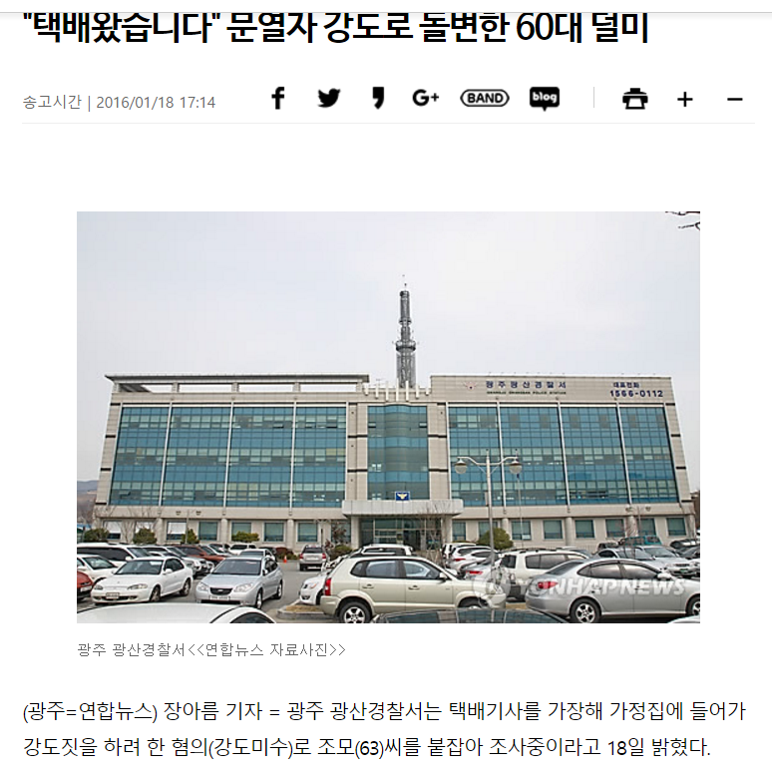



CONTENTS
1
졸업 연구 개요
연구 개발 배경
도어락에 IoT를 결합하면, 사용자의 편의성이 크게 증대될 것으로 기대됨
방문자가 누구인지 파악이 어렵다는 점을 악용하여 이를 악용한 범죄도 빈번히 일어남

Slide 4
CONTENTS
1
졸업 연구 개요
연구 개발 목표
사용자의 편의성을 고려한 스마트 도어락 개발
ex) 출입문에 다가가면 자동으로 잠금 해제, 원격 잠금 해제
영상처리 기술과 지문인식 기술을 바탕으로, 문 앞의 사람을 정확히 인식
기대 효과
IoT 기술을 적용하여, 사용자의 편의성이 증대되고, 예측하지 못한 상황에 유동적으로 대응할 수 있음
문 앞을 실시간으로 모니터링 함으로써 강도 등의 범죄로 인한 피해를 예방할 수 있음

Slide 5
CONTENTS
2
관련 연구 사례
동영상 전송 방식의 IoT 도어락 시스템의 설계 및 구현
2015년 동계학술발표회 논문집
초음파 센서를 이용하여 사용자에게 실시간으로 메시지 기능
카메라로 방문자의 모습을 확인하고, 녹화한 영상을 서버에 저장
어플리케이션을 이용하여, 원격으로 문 잠금을 해제
초음파 센서가 방문자를 오판하여, 쓸모 없는 영상이 녹화되는 경우가 발생

Slide 6
CONTENTS
3
시스템 시나리오
간단 기능 설명
1. (문 안쪽에서) 서버에 등록된 휴대폰이 일정 거리 안에 들어오면, 잠금장치 해제
2.1. (문 바깥에서) 초음파 센서에 문 앞의 방문자 인식
2.2. 영상 인식으로 등록된 사용자인지 비교
2.3.1. 등록된 사용자이고, 등록된 휴대폰이 거리 내에 있다면 잠금 해제
2.3.2. 등록된 사용자이고, 지문 센서를 통해 등록된 지문이 인식되 면 잠금 해제
2.3.3. 등록되지 않은 사용자라면, 집 안에 있는 사용자에게 사진과 함께 알림 -> 원한다면, 실시간으로 영상을 확인
2.4. 웹 서버에, 사진과 방문 시각을 저장

Slide 7








CONTENTS
3
시스템 시나리오
(1)
(2)

Slide 8







CONTENTS
3
시스템 시나리오
Smart Phone
초음파 센서
지문 센서
라즈베리파이
Server
Web
DB

Slide 9


CONTENTS
4
시스템 구성도
통신 모듈
Server
통신 모듈
Web Server
카메라 모듈
Smart Phone
초음파 센서
분석 모듈
암호화모듈
지문 센서
라즈베리파이
DB 커넥션
Web
DB
Internet

Slide 10


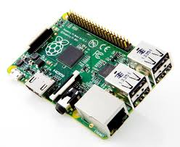
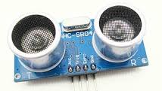
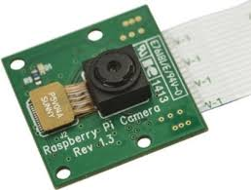
CONTENTS
5
개발 환경
MySQL
Apache Tomcat
라즈베리파이
개발환경 | 언어
Visual Studio2015 Eclipse Android Studio MySql Workbanch | C Java Html, css Javascript
초음파 센서
카메라 모듈

Slide 11
CONTENTS
6
업무 분담
과 정 | 노형래 | 김동겸
요구사항 수집 | IoT 관련 논문 조사 스마트 도어락 관련 기술 조사 | IoT 관련 논문 조사 라즈베리파이 모듈 조사
설 계 | DB 설계 웹사이트 설계 Server측 통신 모듈 설계 | 어플리케이션 설계 센싱 모듈 설계 라즈베리파이측 통신 모듈 설계
 | 분석 모듈 설계
구 현 | 하드웨어 제작 분석 모듈 구현(테스트 + 실제)
 | 웹 서버 구축 Server측 통신 모듈 구축 | 어플리케이션 개발 라즈베리파이측 모듈 구축

Slide 12
CONTENTS
7
졸업 연구 수행 일정
월 추진사항 | 12 | 1 | 2 | 3 | 4 | 5 | 6 | 7~9
제안서 및 시나리오 작성
자료 수집 및 분석
시스템 설계
각 모듈 구현 및 단위 테스트
통합 테스트
시스템 테스트
수정사항 보완
최적화 및 최종 보고서 작성

Slide 13
CONTENTS
8
필요 기술 & 선행 연구
-
-

Slide 14

Q&A
THANK YOU!

